Slide 1
Plexo lumbosacro
Alejandro Urbina Sánchez

Slide 2
El plexo lumbar está formado por los ramos anteriores de los nervios espinales T12 a L4.
El resto de L4 y el ramo anterior de L5 se combinan para formar el tronco lumbosacro.
El tronco lumbosacro que entra en la cavidad pélvica y se une a los ramos anteriores de S1 a S5 para formar el plexo sacro.

Slide 3
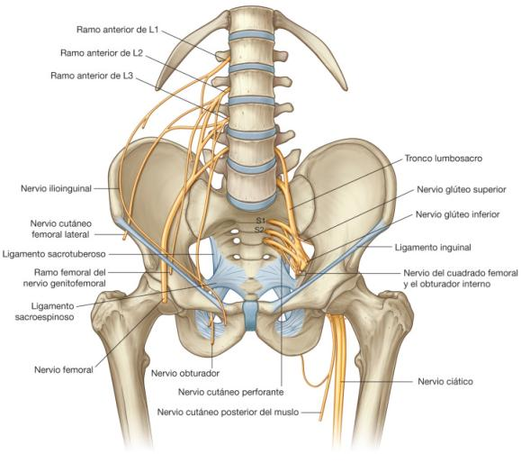

Slide 4
Plexo Lumbar:
Anterior a la articulación.
Plexo Sacro:
Posterior a la articulación.

Slide 5
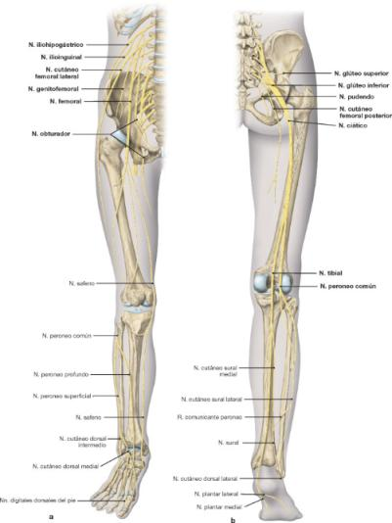

Slide 6
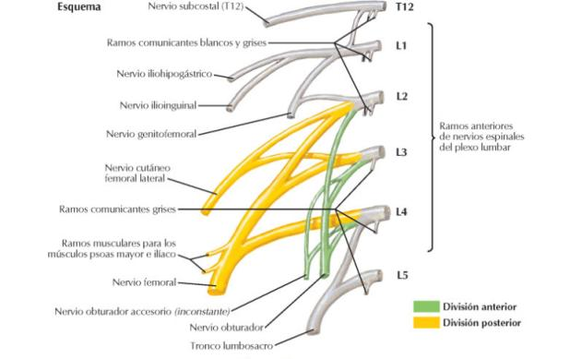

Slide 7
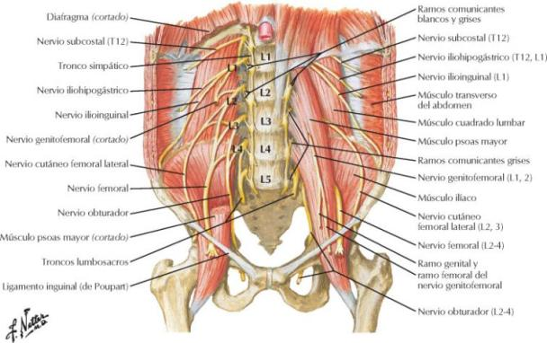

Slide 8
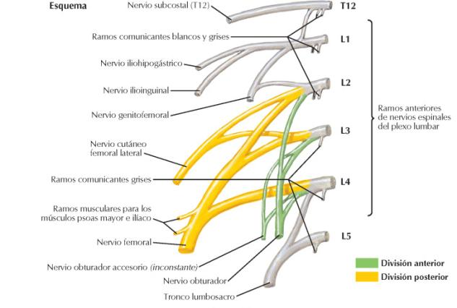

Slide 9
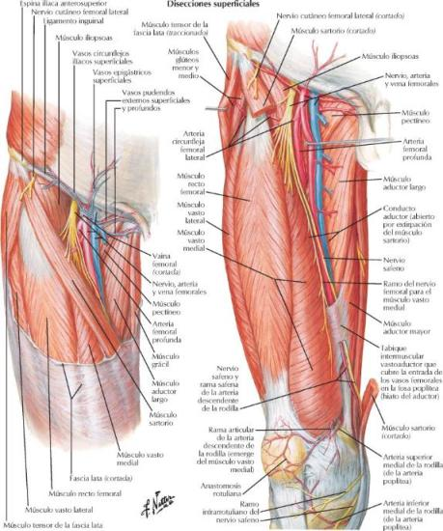

Slide 10
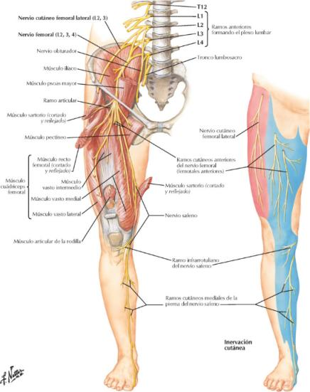

Slide 11
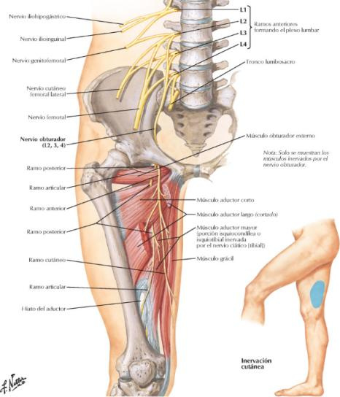

Slide 12
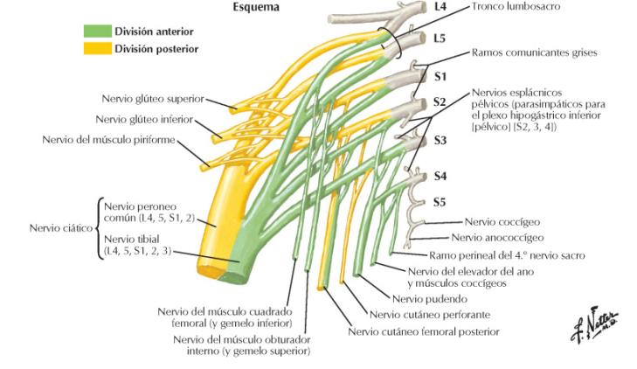

Slide 16
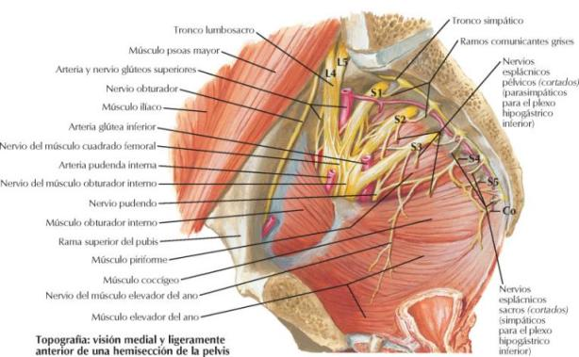

Slide 17
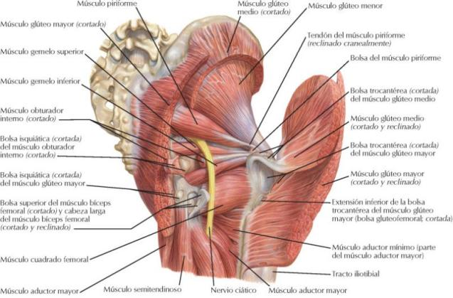

Slide 18
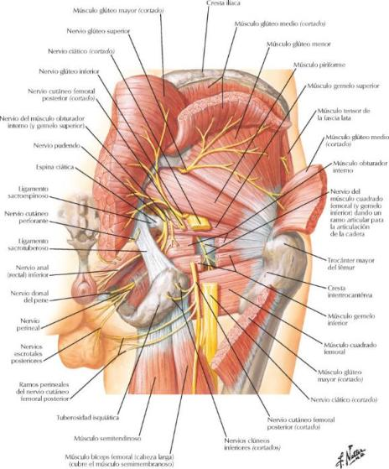

Slide 19
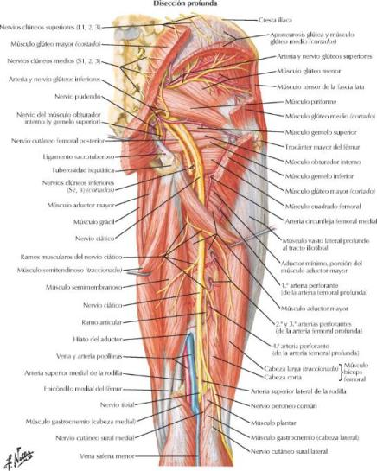

Slide 20
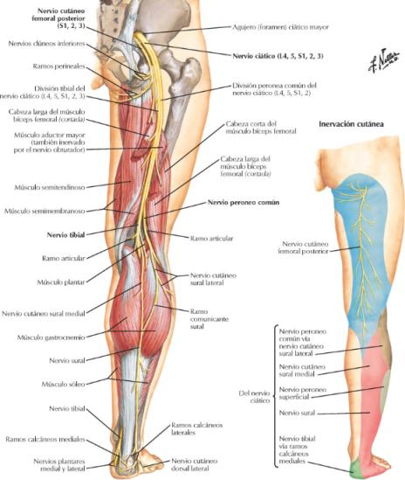

Slide 21
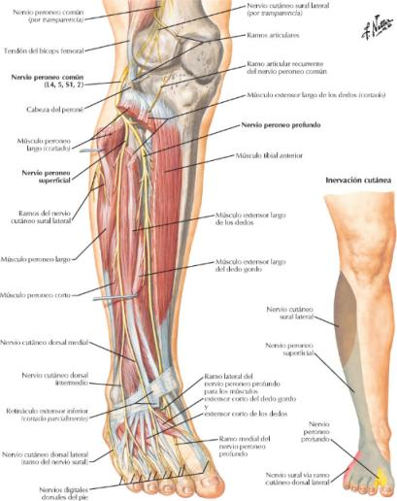

Slide 22
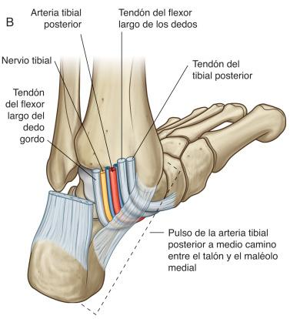
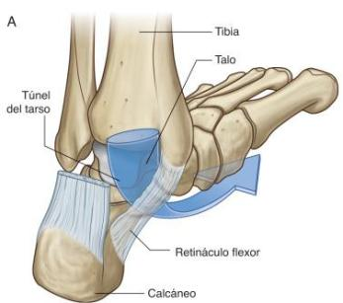

Slide 23
